Slide 1




Circuncidaos á Jehová
Jeremias 4:1-10

Slide 2

1. VERDAD BÍBLICA
“no tengas miedo de servir al Señor”

Slide 3
2. VERDAD BÍBLICA
“prepárate para la batalla”

Slide 4

3. VERDAD BIBLICA
Dejar a Dios trae tristes consecuencias

Slide 5
Dios perdona y muestra su amor incondicional cuando hay un verdadero arrepentimiento
4. VERDAD BIBLICA

Slide 6
LA MISERICORDIA DE DIOS ES INFINITA
VERDAD BIBLICA

Slide 7

BOSQUEJO DEL LIBRO
Llamamiento y comisión de Jeremías. Cap 1
Profecías concernientes a Judá. Cap 2-45
Profecías a las naciones. Cap 46-51
Suplemento histórico. Cap 52

Slide 8


Verdad Biblica
Jehová conoce el corazón del hombre

Slide 9


La demanda de una conversión “de corazón”
Jeremías 4:1-4
[1] SI te has de convertir, oh Israel, dice Jehová, conviértete á mí; y si quitares de delante de mí tus abominaciones, no andarás de acá para allá.
[2] Y jurarás, diciendo, Vive Jehová, con verdad, con juicio, y con justicia: y bendecirse han en él las gentes, y en él se gloriarán.
[3] Porque así dice Jehová á todo varón de Judá y de Jerusalem: Haced barbecho para vosotros, y no sembréis sobre espinas.
[4] Circuncidaos á Jehová, y quitad los prepucios de vuestro corazón, varones de Judá y moradores de Jerusalem; no sea que mi ira salga como fuego, y se encienda y no haya quien apague, por la malicia de vuestras obras.

Slide 10


La demanda de una conversión “de corazón”
Versículo 1
SI te has de convertir, oh Israel, dice Jehová, conviértete á mí; y si quitares de delante de mí tus abominaciones, no andarás de acá para allá.
El versículo 1 sigue el mismo tema del capítulo anterior en donde Jehová le suplicó a Israel que detuviera sus caminos rebeldes y que volvieran a Él
Jeremías 3:1
DICEN: Si alguno dejare su mujer, y yéndose ésta de él se juntare á otro hombre, ¿volverá á ella más? ¿no será tal tierra del todo amancillada? Tú pues has fornicado con muchos amigos; mas vuélvete á mí, dijo Jehová.
Jeremías 3:14
Convertíos, hijos rebeldes, dice Jehová, porque yo soy vuestro esposo: y os tomaré uno de una ciudad, y dos de una familia, y os introduciré en Sión
Jeremías 3:22
Convertíos, hijos rebeldes, sanaré vuestras rebeliones. He aquí nosotros venimos á ti; porque tú eres Jehová nuestro Dios

Slide 11
La demanda de una conversión “de corazón”
Versículo 1
SI te has de convertir, oh Israel, dice Jehová, conviértete á mí; y si quitares de delante de mí tus abominaciones, no andarás de acá para allá.
Llamado de entregarse totalmente al Señor.
“Conviértete a mí”
El pueblo se convirtió de manera mentirosa al Señor.
En los tiempos de Josías, no se a quien se habrán convertido, pero no se convirtieron al Señor
Acá la invitación del Señor es que el pueblo regrese fielmente a él, que su conversión sea sincera y de ninguna manera engañosa.
Un llamado a la conversión a Dios, no una conversión falsa, no a una conversión a ídolos, sino a una verdadera conversión.
"Israel, regresa a mí", la insinuación es que alguna vez tomaron cursos tortuosos, que tal vez no regresen directamente a Dios: porque es habitual que los hipócritas hagan un gran espectáculo de arrepentimiento y que ese espectáculo de arrepentimiento lo usen mismo tiempo para evitar a Dios (Calvino)

Slide 12
La demanda de una conversión “de corazón”
Versículo 1
SI te has de convertir, oh Israel, dice Jehová, conviértete á mí; y si quitares de delante de mí tus abominaciones, no andarás de acá para allá.
Si el Pueblo de Israel se hubiera convertido verdaderamente a Dios y hubieran dejado la idolatría el juicio se hubiera evitado.
El llamado del Señor era hasta el último momento, la misericordia y el amor de Dios era tan grande que hasta el ultimo momento llamó al arrepentimiento a su pueblo.
Sofonías 2:1-3 RVR09
[1] CONGREGAOS y meditad, gente no amable, [2] Antes que pára el decreto, y el día se pase como el tamo; antes que venga sobre vosotros el furor de la ira de Jehová, antes que el día de la ira de Jehová venga sobre vosotros. [3] Buscad a Jehová todos los humildes de la tierra, que pusisteis en obra su juicio; buscad justicia, buscad mansedumbre: quizás seréis guardados en el día del enojo de Jehová.

Slide 13


La demanda de una conversión “de corazón”
Versículo 2
“Y jurarás, diciendo, Vive Jehová, con verdad, con juicio, y con justicia: y bendecirse han en él las gentes, y en él se gloriarán”
Si se convertían a Dios de todo su corazón entonces iban a ser una nación que andaría en verdad y en justicia.
Iban a ser una nación como la que siempre tuvieron que haber sido
En Deuteronomio se habla claramente de la bendición y la maldición.
Deuteronomio 30:15-19 RVR09
[15] Mira, yo he puesto delante de ti hoy la vida y el bien, la muerte y el mal: [16] Porque yo te mando hoy que ames á Jehová tu Dios, que andes en sus caminos, y guardes sus mandamientos y sus estatutos y sus derechos, para que vivas y seas multiplicado, y Jehová tu Dios te bendiga en la tierra á la cual entras para poseerla. [17] Mas si tu corazón se apartare, y no oyeres, y fueres incitado, y te inclinares á dioses ajenos, y los sirvieres; [18] Protéstoos hoy que de cierto pereceréis: no tendréis largos días sobre la tierra, para ir á la cual pasas el Jordán para poseerla. [19] A los cielos y la tierra llamo por testigos hoy contra vosotros, que os he puesto delante la vida y la muerte, la bendición y la maldición: escoge pues la vida, porque vivas tú y tu simiente:

Slide 14
La demanda de una conversión “de corazón”
Versículo 2
“Y jurarás, diciendo, Vive Jehová, con verdad, con juicio, y con justicia: y bendecirse han en él las gentes, y en él se gloriarán”
Si se convertían a Dios de todo su corazón entonces iban a ser una nación que andaría en verdad y en justicia.
Iban a ser una nación como la que siempre tuvieron que haber sido
En Deuteronomio se habla claramente de la bendición y la maldición.
Deuteronomio 30:15-19 RVR09
[15] Mira, yo he puesto delante de ti hoy la vida y el bien, la muerte y el mal: [16] Porque yo te mando hoy que ames á Jehová tu Dios, que andes en sus caminos, y guardes sus mandamientos y sus estatutos y sus derechos, para que vivas y seas multiplicado, y Jehová tu Dios te bendiga en la tierra á la cual entras para poseerla. [17] Mas si tu corazón se apartare, y no oyeres, y fueres incitado, y te inclinares á dioses ajenos, y los sirvieres; [18] Protéstoos hoy que de cierto pereceréis: no tendréis largos días sobre la tierra, para ir á la cual pasas el Jordán para poseerla. [19] A los cielos y la tierra llamo por testigos hoy contra vosotros, que os he puesto delante la vida y la muerte, la bendición y la maldición: escoge pues la vida, porque vivas tú y tu simiente:

Slide 15
La vida y el bien, la Muerte y el mal
1- Lluvias del cielo
Deuteronomio 28:12 RVR09
[12] Abrirte ha Jehová su buen depósito, el cielo, para dar lluvia á tu tierra en su tiempo, y para bendecir toda obra de tus manos. Y prestarás á muchas gentes, y tú no tomarás emprestad
1- Sequias
Jeremías 3:3 RVR09
[3] Por esta causa las aguas han sido detenidas, y faltó la lluvia de la tarde; y has tenido frente de mala mujer, ni quisiste tener vergüenza.
2- Ceguedad espiritual
Deuteronomio 28:28-29 RVR09
[28] Jehová te herirá con locura, y con ceguedad, y con pasmo de corazón. [29] Y palparás al mediodía, como palpa el ciego en la oscuridad, y no serás prosperado en tus caminos: y nunca serás sino oprimido y robado todos los días, y no habrá quien te salve.
2- Jehová los iba a confirmar por pueblo santo (Iban a andar en luz)
Deuteronomio 28:9 RVR09
[9] Confirmarte ha Jehová por pueblo suyo santo, como te ha jurado, cuando guardares los mandamientos de Jehová tu Dios, y anduvieres en sus caminos.
  .
Jeremías 5:21 RVR09
[21] Oid ahora esto, pueblo necio y sin corazón, que tienen ojos y no ven, que tienen oídos y no oyen:
3- Las demás naciones conocerían la grandeza y sabiduría de Dios
Deuteronomio 4:6-8 RVR09
[6] Guardadlos, pues, y ponedlos por obra: porque esta es vuestra sabiduría y vuestra inteligencia en ojos de los pueblos, los cuales oirán todos estos estatutos, y dirán: Ciertamente pueblo sabio y entendido, gente grande es ésta. [7] Porque ¿qué gente grande hay que tenga los dioses cercanos á sí, como lo está Jehová nuestro Dios en todo cuanto le pedimos? [8] Y ¿qué gente grande hay que tenga estatutos y derechos justos, como es toda esta ley que yo pongo hoy delante de vosotros?
3- Iban a ser por fabula a las otras naciones
Deuteronomio 28:36-37 RVR09
[36] Jehová llevará á ti, y á tu rey que hubieres puesto sobre ti, á gente que no conociste tú ni tus padres; y allá servirás á dioses ajenos, al palo y á la piedra. [37] Y serás por pasmo, por ejemplo y por fábula, á todos los pueblos á los cuales te llevará Jehová.
Jeremías 22:8-9 RVR09
[8] Y muchas gentes pasarán junto á esta ciudad, y dirán cada uno á su compañero: ¿Por qué lo hizo así Jehová con esta grande ciudad? [9] Y dirán: Porque dejaron el pacto de Jehová su Dios, y adoraron dioses ajenos, y les sirvieron.

Slide 16
La demanda de una conversión “de corazón”
Versículo 2
“Y jurarás, diciendo, Vive Jehová, con verdad, con juicio, y con justicia: y bendecirse han en él las gentes, y en él se gloriarán”
Salomón y la reina de Seba
1 Reyes 10:6-9 RVR09
[6] Y dijo al rey: Verdad es lo que oí en mi tierra de tus cosas y de tu sabiduría; [7] Mas yo no lo creía, hasta que he venido, y mis ojos han visto, que ni aun la mitad fué lo que se me dijo: es mayor tu sabiduría y bien que la fama que yo había oído. [8] Bienaventurados tus varones, dichosos estos tus siervos, que están continuamente delante de ti, y oyen tu sabiduría. [9] Jehová tu Dios sea bendito, que se agradó de ti para ponerte en el trono de Israel; porque Jehová ha amado siempre á Israel, y te ha puesto por rey, para que hagas derecho y justicia.
Deuteronomio 4:6 RVR09
[6] Guardadlos, pues, y ponedlos por obra: porque esta es vuestra sabiduría y vuestra inteligencia en ojos de los pueblos, los cuales oirán todos estos estatutos, y dirán: Ciertamente pueblo sabio y entendido, gente grande es ésta
Así hubiera sido el pueblo de Israel si es que se hubieran convertido verdaderamente desde su mocedad.

Slide 17

La demanda de una conversión “de corazón”
Versículo 3
Porque así dice Jehová á todo varón de Judá y de Jerusalem: Haced barbecho para vosotros, y no sembréis sobre espinas
Barbecho según la RAE: Tierra labrantía que no se siembra durante uno o más años.
La tierra en barbecho es aquella que, habiendo sido labrada una vez, ha permanecido sin cultivar durante mucho tiempo ; o, tierra ligeramente arada , para ser arada nuevamente antes de ser sembrada
Acá el llamado es a quitar todas las espinas, todas las idolatrías y abominaciones y a labrar la tierra, tierra que desde hace mucho no ha sido labrada.

Slide 18

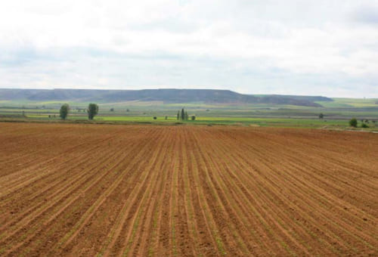
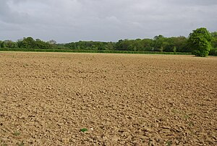
Versículo 3
Porque así dice Jehová á todo varón de Judá y de Jerusalem: Haced barbecho para vosotros, y no sembréis sobre espinas

Slide 19
La demanda de una conversión “de corazón”
Versículo 3
Porque así dice Jehová á todo varón de Judá y de Jerusalem: Haced barbecho para vosotros, y no sembréis sobre espinas
Esta acción de arar implica mucho trabajo y resistencia, pero es necesaria, no se puede sembrar semillas de arrepentimiento en un suelo inadecuado.
Era necesario que quiten todas las espinas, que quiten toda esa idolatría, todos los altos, todas las abominaciones que hacían en Judá.
Para que verdaderamente produzcamos frutos primero debemos dejar todas las vanidades de nuestra vida, dejar los ídolos, dejar las cisternas rotas y convertirnos verdaderamente al Señor, para que toda nuestra vida sea dedicada a su gloria y honra.
Era necesaria una limpieza total del suelo, había que quitar todas estas malezas, para que el suelo produjera frutos.
Sembrar sobre espinas no iba a traer ningún fruto de arrepentimiento verdadero, solo iba a traer un arrepentimiento mentiroso e hipócrita.

Slide 20
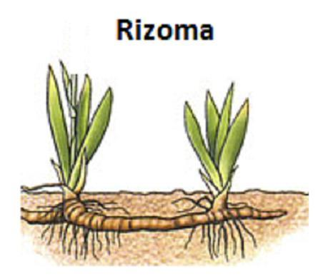
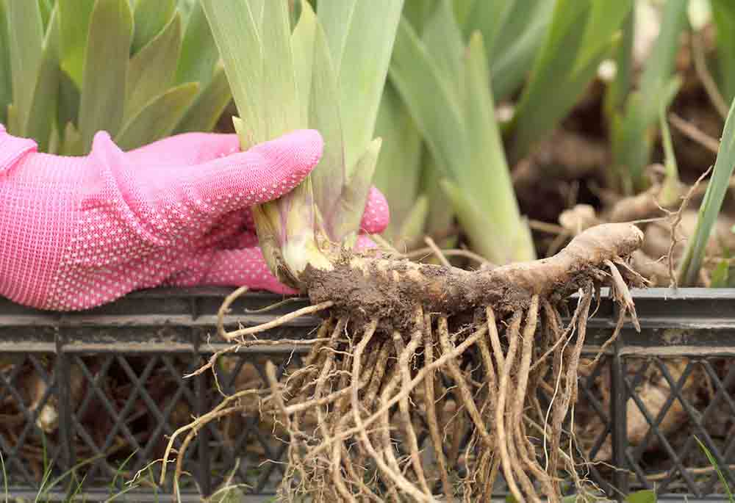
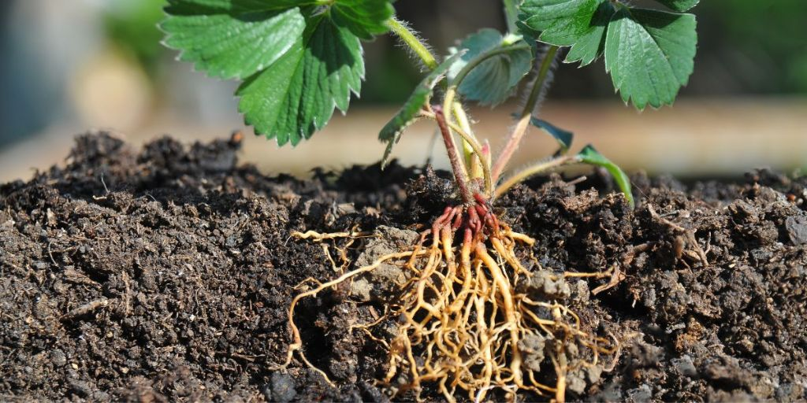
La demanda de una conversión “de corazón”
Versículo 3
Porque así dice Jehová á todo varón de Judá y de Jerusalem: Haced barbecho para vosotros, y no sembréis sobre espinas
Notes:
Las malezas son difíciles de erradicar, por la forma en que tienen que reproducirse. Muchas malezas poseen la capacidad de reproducirse vegetativamente por rizomas, bulbos y estolones
Una de las más molestas es la reproducción por rizomas
Rizoma: Tallo horizontal subterráneo, similar a las raíces, que produce brotes hacia arriba y raíces hacia abajo
Se reproducen debajo del suelo para luego subir, por eso es tan difícil eliminar este tipo de malezas.

Slide 21
La demanda de una conversión “de corazón”
Versículo 3
Porque así dice Jehová á todo varón de Judá y de Jerusalem: Haced barbecho para vosotros, y no sembréis sobre espinas
Levítico 20:7 RVR09
[7] Santificaos, pues, y sed santos, porque yo Jehová soy vuestro Dios
Para servir al Señor debemos quitar toda la inmundicia, toda la idolatria, quitar todas estas espinas desde la raíz, debemos perseguir una vida de santidad, arar la tierra y preparar nuestros corazones para servir a Dios de la mejor manera
El cambio debe ser del corazón y no de manera superficial
El llamado de estos 3 versículos es claro,
Tienen que convertirse al Señor de todo su corazón y de toda su alma. V1
Tienen que arar la tierra, tenían que volverse a Dios en sinceridad, preparar sus corazones para que el Señor produzca frutos.
Eliminar toda la idolatría, toda la vanidad de sus corazones, arrancar desde las raíces las malezas, hacer una limpieza total en sus vidas, erradicar esas raíces profundas, esas impurezas que tenían tan arraigadas en sus corazones.

Slide 22
La demanda de una conversión “de corazón”
Versículo 4
Circuncidaos á Jehová, y quitad los prepucios de vuestro corazón, varones de Judá y moradores de Jerusalem; no sea que mi ira salga como fuego, y se encienda y no haya quien apague, por la malicia de vuestras obras
Hay 2 tipos de circuncisión, la exterior y la interior.
La exterior, que fue por el pacto de Abraham (Genesis 17:10)
Romanos 2:29
“Mas es Judío el que lo es en lo interior; y la circuncisión es la del corazón, en espíritu, no en letra; la alabanza del cual no es de los hombres, sino de Dios.”
La circuncisión era una solemne consagración, mediante la cual los hijos de Abraham fueron iniciados para adorar a Dios y la verdadera piedad, y al mismo tiempo fueron separados de las naciones paganas, para ser su pueblo santo y peculiar; y debían ser admitidos en este rito elemental en su infancia, para que por su signo visible pudieran aprender que las impurezas de la carne y el mundo debían ser renunciadas (Calvino)
El pueblo de Israel debía quitar esa impureza de sus corazones, debía quitar toda la idolatría y convertirse verdaderamente a Jehová, no podía ser algo externo, tenia que ser algo de todo corazón.

Slide 23
La demanda de una conversión “de corazón”
Versículo 4
Circuncidaos á Jehová, y quitad los prepucios de vuestro corazón, varones de Judá y moradores de Jerusalem; no sea que mi ira salga como fuego, y se encienda y no haya quien apague, por la malicia de vuestras obras
Debian despojarse completamente de los pecados de la carne, debían dejar todas las vanidades con las cuales habían estado fornicando
Debian morir a la carne y entregarse de todo corazón al Señor
Romanos 8:13 RVR09
[13] Porque si viviereis conforme á la carne, moriréis; mas si por el espíritu mortificáis las obras de la carne, viviréis.
Habían estado en la imaginación de sus pensamientos, su corazón no era recto con Dios.

Slide 24
La demanda de una conversión “de corazón”
Versículo 4
Circuncidaos á Jehová, y quitad los prepucios de vuestro corazón, varones de Judá y moradores de Jerusalem; no sea que mi ira salga como fuego, y se encienda y no haya quien apague, por la malicia de vuestras obras
Su llamado es de:
Convertirse a Dios
“SI te has de convertir, oh Israel, dice Jehová, conviértete á mí”
A quitar la impureza de su corazón
A salir de las imaginaciones de sus pensamientos
Jeremías 6 : 19
Oye, tierra. He aquí yo traigo mal sobre este pueblo, el fruto de sus pensamientos; porque no escucharon a mis palabras, y aborrecieron mi ley.
A allegarse a Dios y a su palabra
A quitar toda su idolatría con las cuales habían fornicado.
A morir a la carne y a negarse a si mismos
A negar su supuesta sabiduría
Jeremías 8:8-9 RVR09
[8] ¿Cómo decís: Nosotros somos sabios, y la ley de Jehová es con nosotros? Ciertamente, he aquí que en vano se cortó la pluma, por demás fueron los escribas. [9] Los sabios se avergonzaron, espantáronse y fueron presos: he aquí que aborrecieron la palabra de Jehová; ¿y qué sabiduría tienen?

Slide 25
La demanda de una conversión “de corazón”
Versículo 4
Circuncidaos á Jehová, y quitad los prepucios de vuestro corazón, varones de Judá y moradores de Jerusalem; no sea que mi ira salga como fuego, y se encienda y no haya quien apague, por la malicia de vuestras obras
Dios, es un Dios de misericordia y de amor, pero también es un Dios de justicia.
Gálatas 6:7 RVR09
[7] No os engañeis: Dios no puede ser burlado: que todo lo que el hombre sembrare, eso también segará
Jeremías 6:19
Oye, tierra. He aquí yo traigo mal sobre este pueblo, el fruto de sus pensamientos; porque no escucharon a mis palabras, y aborrecieron mi ley.

Slide 26
Una descripción del juicio venidero.
Versículos 5-8
5 Denunciad en Judá, y haced oid en Jerusalem, y decid: Sonad trompeta en la tierra. Pregonad, juntad, y decid: Reuníos, y entrémonos en las ciudades fuertes.
6 Alzad bandera en Sión, juntaos, no os detengáis; porque yo hago venir mal del aquilón, y quebrantamiento grande.
7 El león sube de su guarida, y el destruidor de gentes ha partido; salido ha de su asiento para poner tu tierra en soledad; tus ciudades serán asoladas, y sin morador
8 Por esto vestíos de saco, endechad y aullad; porque la ira de Jehová no se ha apartado de nosotros.
.

Slide 27
Una descripción del juicio venidero.
Versículos 5-6
5 Denunciad en Judá, y haced oid en Jerusalem, y decid: Sonad trompeta en la tierra. Pregonad, juntad, y decid: Reuníos, y entrémonos en las ciudades fuertes.
6 Alzad bandera en Sión, juntaos, no os detengáis; porque yo hago venir mal del aquilón, y quebrantamiento grande.
.
En su profecía, Jeremías ve un ejército venir del norte para destruir a un Judá y a una Jerusalén que no se arrepintieron.
“La descripción es más vívida porque usa el presente profético, que ve el juicio como ya en curso, tan seguro es su cumplimiento”.
Jeremías ya sabia que el juicio era inminente al ver la perversión que se hacia en Jerusalén y en Judá. Además que en su llamamiento Dios le habló del inminente juicio.
Jeremías 1:15 RVR09
[15] Porque he aquí que yo convoco todas las familias de los reinos del aquilón, dice Jehová; y vendrán, y pondrá cada uno su asiento á la entrada de las puertas de Jerusalem, y junto á todos sus muros en derredor, y en todas las ciudades de Judá

Slide 28
Una descripción del juicio venidero.
Versículos 5-6
5 Denunciad en Judá, y haced oid en Jerusalem, y decid: Sonad trompeta en la tierra. Pregonad, juntad, y decid: Reuníos, y entrémonos en las ciudades fuertes.
6 Alzad bandera en Sión, juntaos, no os detengáis; porque yo hago venir mal del aquilón, y quebrantamiento grande.
.
Jeremías 1:13-14 RVR09
[13] Y fué á mí palabra de Jehová segunda vez, diciendo: ¿Qué ves tú? Y dije: Yo veo una olla que hierve; y su haz está de la parte del aquilón. [14] Y díjome Jehová: Del aquilón se soltará el mal sobre todos los moradores de la tierra.
Además, todos los profetas pre-exilio habían profetizado el juicio anteriormente, no era una novedad.
Todo mal que Dios traía al pueblo era directamente en consecuencia al fruto de sus pensamientos.
Porque elaborrecieron a Dios, aborrecieron su palabra y se entregaron a la idolatría.
Jeremías 6 : 19
Oye, tierra. He aquí yo traigo mal sobre este pueblo, el fruto de sus pensamientos; porque no escucharon a mis palabras, y aborrecieron mi ley.
Proverbios 21:2 RVR09
[2] Todo camino del hombre es recto en su opinión: Mas Jehová pesa los corazones.

Slide 29
Una descripción del juicio venidero.
Versículos 7-8
7 El león sube de su guarida, y el destruidor de gentes ha partido; salido ha de su asiento para poner tu tierra en soledad; tus ciudades serán asoladas, y sin morador
8 Por esto vestíos de saco, endechad y aullad; porque la ira de Jehová no se ha apartado de nosotros.
Nabucodonosor, como un león que sale de su guarida, el destructor de naciones ya se dirigía hacia Judá y Jerusalem
Jeremías 27:6-7 RVR09
[6] Y ahora yo he dado todas estas tierras en mano de Nabucodonosor rey de Babilonia, mi siervo, y aun las bestias del campo le he dado para que le sirvan. [7] Y todas las gentes le servirán á él, y a su hijo, y al hijo de su hijo, hasta que venga también el tiempo de su misma tierra; y le servirán muchas gentes y reyes grandes.
El juicio de Dios era inminente, y lo estaba efectuado por medio de Nabucodonosor

Slide 30
Una descripción del juicio venidero.
Versículos 7-8
7 El león sube de su guarida, y el destruidor de gentes ha partido; salido ha de su asiento para poner tu tierra en soledad; tus ciudades serán asoladas, y sin morador
8 Por esto vestíos de saco, endechad y aullad; porque la ira de Jehová no se ha apartado de nosotros.
El llamado era a convertirse a Jehová, arrepentirse, vestirse en saco, reconciliarse con Dios, quitar los ídolos, los altos, dejen de cavar cisternas, no andar en los designios de sus corazones, aren el barbecho, quiten las espinas, circuncídense a Jehová, quiten la malicia de su corazón. Porque Nabucodonosor ya estaba de camino, el juicio era inminente.
El Señor aún les decía “Vuélvete a mí”
La ira de Jehová no se había apartado de ellos, pero vivían como si no hubiera juicio, vivían como si ninguno de los profetas de esa época y profetas anteriores a Jeremías hubieran profetizado juicio.
Sus falsos profetas profetizaban paz y prosperidad. (como vamos a ver un poco más adelante)

Slide 31
El efecto del juicio venidero
Versículo 9
Y será en aquel día, dice Jehová, que desfallecerá el corazón del rey, y el corazón de los príncipes, y los sacerdotes estarán atónitos, y se maravillarán los profetas.
Desfallecerá el corazón del rey, su valor se acobardará. Esto se cumplió en Sedequías, quien trató de salvarse huyendo, pero no pudo.
Sus hijos murieron en frente de sus ojos
Atónitos porque nunca buscaron a Dios
Jeremías 8:8-9 RVR09
[8] ¿Cómo decís: Nosotros somos sabios, y la ley de Jehová es con nosotros? Ciertamente, he aquí que en vano se cortó la pluma, por demás fueron los escribas. [9] Los sabios se avergonzaron, espantáronse y fueron presos: he aquí que aborrecieron la palabra de Jehová; ¿y qué sabiduría tienen?
.
Jeremías 2:8 RVR09
[8] Los sacerdotes no dijeron: ¿Dónde está Jehová? y los que tenían la ley no me conocieron; y los pastores se rebelaron contra mí, y los profetas profetizaron en Baal, y anduvieron tras lo que no aprovecha.

Slide 32
El efecto del juicio venidero
Versículo 9
Y será en aquel día, dice Jehová, que desfallecerá el corazón del rey, y el corazón de los príncipes, y los sacerdotes estarán atónitos, y se maravillarán los profetas.
Nunca conocieron a Dios, nunca le buscaron, nunca anduvieron en su ley, pensaban que andaban en la ley de Jehová pero nunca le conocieron, nunca quisieron conocerle.
Los profetas engañaron a todo el pueblo, su mensaje era de paz y prosperidad.
Les irritaba el mensaje de juicio por parte de Dios, hablaban según la visión de su corazón y no escucharon la voz de Jehová.
Jeremías 23:16-18 RVR09
[16] Así ha dicho Jehová de los ejércitos: No escuchéis las palabras de los profetas que os profetizan: os hacen desvanecer; hablan visión de su corazón, no de la boca de Jehová. [17] Dicen atrevidamente á los que me irritan: Jehová dijo: Paz tendréis; y á cualquiera que anda tras la imaginación de su corazón, dijeron: No vendrá mal sobre vosotros. [18] Porque ¿quién estuvo en el secreto de Jehová, y vió, y oyó su palabra? ¿quién estuvo atento á su palabra, y oyó?

Slide 33
El efecto del juicio venidero
Versículo 9
Y será en aquel día, dice Jehová, que desfallecerá el corazón del rey, y el corazón de los príncipes, y los sacerdotes estarán atónitos, y se maravillarán los profetas.
Como veremos en futuras clases, el tema de los profetas que hablan mentiras se vuelve recurrente en el libro de Jeremías
Jeremías 8:11 RVR09
[11] Y curaron el quebrantamiento de la hija de mi pueblo con liviandad, diciendo: Paz, paz; y no hay paz
.Los profetas engañaron a todo el pueblo, su mensaje era de paz y prosperidad.
Jeremías 14:13 RVR09
[13] Y yo dije: ¡Ah! ah! Señor Jehová! he aquí que los profetas les dicen: No veréis cuchillo, ni habrá hambre en vosotros, sino que en este lugar os daré paz verdadera.
Me imagino la cara de los profetas y del pueblo al ver que el mensaje de paz y prosperidad nunca iba a llegar.

Slide 34
El efecto del juicio venidero
Versículo 10
Y dije: ¡Ay, ay, Jehová Dios! verdaderamente en gran manera has engañado á este pueblo y á Jerusalem, diciendo, Paz tendréis; pues que el cuchillo ha venido hasta el alma.
Este pasaje viene relacionado con el anterior, donde dicen que se maravillaran los profetas.
Acá Jeremías hace una especie de burla sarcástica a estas falsas adulaciones por las cuales los profetas causaron la ruina de los miserables judíos, prometiéndoles el perdón de Dios y anunciando paz y prosperidad
Miqueas 2:11 RVR09
[11] Si hubiere alguno que ande con el viento, y finja mentiras diciendo: Yo te profetizaré de vino y de sidra; este tal será profeta á este pueblo.
Los falsos profetas y en general todo el pueblo seguía las maquinaciones de su propio corazón, buscaban el mensaje que mas se les acomodaba, un mensaje de paz y prosperidad, un mensaje salido directamente de la visión de su corazón
Jeremías 17:9-10 RVR09
[9] Engañoso es el corazón más que todas las cosas, y perverso; ¿quién lo conocerá?

Slide 35
Conclusion 1
Jehová conoce el corazón del hombre
Debemos convertirnos a Dios de todo nuestro corazón y preparar (arar) nuestro corazón para servirle, debemos quitar todas las inmundicias (Espinas/Malezas) de nuestros corazones, debemos entregar todo nuestro corazón al Señor y morir a la carne (Circuncidar el prepucio de nuestro corazón)
Solo así podremos vivir una vida en completa santidad y comunión con el Señor.

Slide 36
Conclusion 2
Engañoso es el corazón mas que todas las cosas
No debemos ser reacios a escuchar la palabra del Señor, nuestro corazón maquina el mensaje de la palabra del Señor a nuestros propios gustos (paz y prosperidad). Debemos, caminar en los caminos del Señor, convertirnos a él solamente, leer y meditar su palabra solo así podremos no caer en estos engaños y estas mentiras que modifican la palabra del Señor a su propio antojo.

Slide 37
Aplicaciones
Proverbios 21:2 RVR09
[2] Todo camino del hombre es recto en su opinión: Mas Jehová pesa los corazones.
Jeremías 17:9-10 RVR09
[9] Engañoso es el corazón más que todas las cosas, y perverso; ¿quién lo conocerá? [10] Yo Jehová, que escudriño el corazón, que pruebo los riñones, para dar á cada uno según su camino, según el fruto de sus obras.
Proverbios 16:9 RVR09
[9] El corazón del hombre piensa su camino: Mas Jehová endereza sus pas
Salmos 139:23-24 RVR09
[23] Examíname, oh Dios, y conoce mi corazón: Pruébame y reconoce mis pensamientos: [24] Y ve si hay en mí camino de perversidad, Y guíame en el camino eterno.
Salmos 51:10 RVR09
[10] Crea en mí, oh Dios, un corazón limpio; Y renueva un espíritu recto dentro de mí.

Slide 38
Aplicaciones
1- Debemos convertirnos a Dios de todo nuestro corazón
2- Debemos arar nuestros corazones para servir al Señor
3- Debemos arrancar las malezas y espinas de nuestras vidas
4- Debemos morir a la carne y entregarse de todo corazón al Señor
5- Debemos examinar nuestro corazón para que no andemos en nuestros propios caminos

